Slide 1
МИР БЕЗ ОПАСНОСТИ
Парциальная образовательная программа
для детей дошкольного возраста
И.А. Лыковой
Подготовила воспитатель
МДОАУ «Детский сад № 55
«Солнышко» г.Орска»
Словакова Анна Сергеевна

Slide 2

«Мир Без Опасности» — авторская программа нового поколения, разработанная в соответствии с ФГОС ДО и направленная на формирование культуры безопасности личности в условиях развивающего дошкольного образования, для детей от 3 до 7 лет.

Slide 3
Цель программы «Мир Без Опасности» — становление культуры безопасности личности в процессе активной деятельности, расширение социокультурного опыта растущего человека, содействие формированию эмоционально-ценностного отношения к окружающему миру и «Я-концепции».

Slide 4
Миссия программы «Мир Без Опасности»
Основной особенностью авторского подхода является проектирование образовательных маршрутов по модели развития человеческой культуры и общества, на основе взаимосвязи культуротворчества и нормотворчества.

Slide 5
Парциальная образовательная программа
«Мир Без опасности» ориентирована на сохранение:
уникальности и самоценности детства
поддержку разнобразия детства
уважение личности ребенка

Slide 6
Виды детской безопасности
Витальная (жизнь и здоровье)
Социальная
Экологическая
Дорожная
Пожарная
Информационная

Slide 7
Задачи в динамике их проектирования во второй младшей группе (3–4 года)
• Создать условия для эмоционально позитивного, комфортного состояния детей, поддерживать чувство базового доверия к миру.
• Дать доступное возрасту представление о возможных опасностях как угрозах жизни и здоровью в разных ситуациях (дома, в детском саду, на улице, в транспорте).
• Создавать условия для формирования навыков осторожного поведения в потенциально опасных местах (возле окон и дверей, на балконе, лестнице, горке и т.п.) и ситуациях (на дороге, в транспорте, в магазине, на прогулке, за столом, в ванной).

Slide 8
Задачи в динамике их проектирования в средней группе (4 – 5 лет)
• Поддерживать психологически благоприятную атмосферу в группе для эмоционально позитивного состояния каждого ребенка, комфортного и безопасного взаимодействия детей в разных видах деятельности.
• Расширить представления об опасностях как угрозах жизни и здоровью человека. Учить выявлять причины опасностей, осваивать способы их предупреждения и преодоления (например, не играть со спичками, не входить в лифт без взрослых, не вступать в общение с незнакомыми людьми без поддержки близких взрослых).
• Продолжать знакомить с разными видами безопасности— витальной, социальной, экологической, дорожной, пожарной, информационной.
• Создать условия для освоения и осмысления правила безопасного поведения в помещении (дома и в детском саду), на улице, на участке детского сада, в транспорте и в общественных местах.

Slide 9
Задачи в динамике их проектирования в старшей группе (5–6 лет)
• Обеспечить эмоционально комфортный микроклимат в группе детского сада, поддерживать потребность детей в положительных эмоциях, активности и самостоятельности.
• Расширять и систематизировать представления о разных видах безопасности — витальной, социальной, экологической, дорожной, пожар- ной, информационной и др.
• Дать начальные представления о безопасности личности, общества и государства.
• Поддерживать интерес к вы- явлению причин опасностей, освоению практических навыков и основных способов преодоления опасностей. Помочь установить связи между опасностями и поведением человека.
• Развивать умение избегать опасных для здоровья ситуаций, знакомить со способами привлечения внимания взрослых в случае их возникновения.
• Помочь детям составить начальное представление о правиле как общественном договоре людей. Создавать условия для осмысления, принятия и адекватного применения правил безопасного поведения в разных ситуациях (дома и в детском саду, на улице и в общественных местах, в транспорте и во время путешествий).

Slide 10
Задачи в динамике их проектирования в подготовительной к школе группе (6–7 лет)
• Воспитывать культуру без- опасного, здоровьесберегающего и здоровьесозидающего поведения.
• Уточнить представления о видах опасностей, учить идентифицировать опасности, выявлять их причины и находить способы преодоления (н-р, сосульки на крыше дома — могут упасть — нужно обойти стороной).
• Расширять и систематизировать представления детей о разных видах безопасности— витальной, социальной, экологической, дорожной, пожарной, информационной и др. Дать начальные представления о безопасности личности, общества и государства.
• Уточнить представление о правиле как общественном договоре людей. Создавать условия для осмысления, мотивированного принятия и адекватного применения правил безопасного поведения в разных местах и ситуациях (дома, в детском саду, на улице, в транспорте, в магазине, в театре, в цирке, в аквапарке, в путешествии и др.).

Slide 11
Образовательная деятельность по программе «Мир Без Опасности»
Образовательная деятельность может осуществляться в течение всего времени пребывания детей в ДОО в различные режимные моменты.

Slide 12
Взаимодействие с родителями
Совместная деятельность детей, родителей и педагогов ДОО:
образовательные проекты,
мастер-классы,
прогулки,
путешествия,
экскурсии,
совместные занятия,
театральные представления,
клубы выходного дня,
Дни открытых дверей,
совместные чаепития,

Slide 13
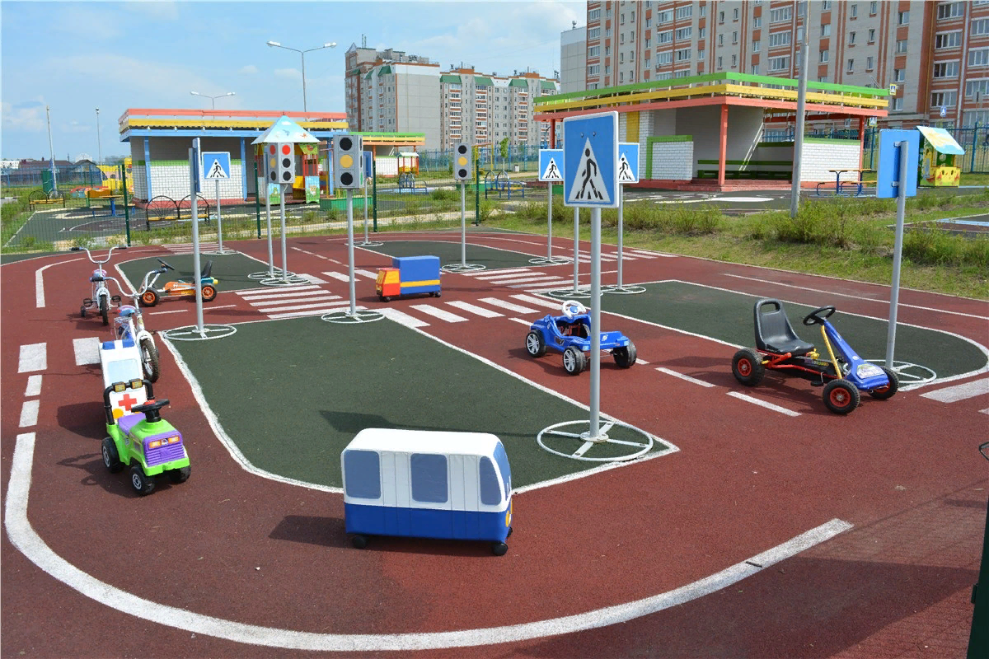
Развивающая предметно-пространственная среда — одно из важнейших условий успешности решения образовательных задач, поставленных программой «Мир Без Опасности».
Конкретные рекомендации к ее проектированию в дошкольной образовательной организации разработаны на основе системы принципов, предложенных ФГОС ДО:
безопасности,
содержательной насыщенности,
полифункциональности,
трансформируемости,
доступности,
вариативности (гибкости).

Slide 14
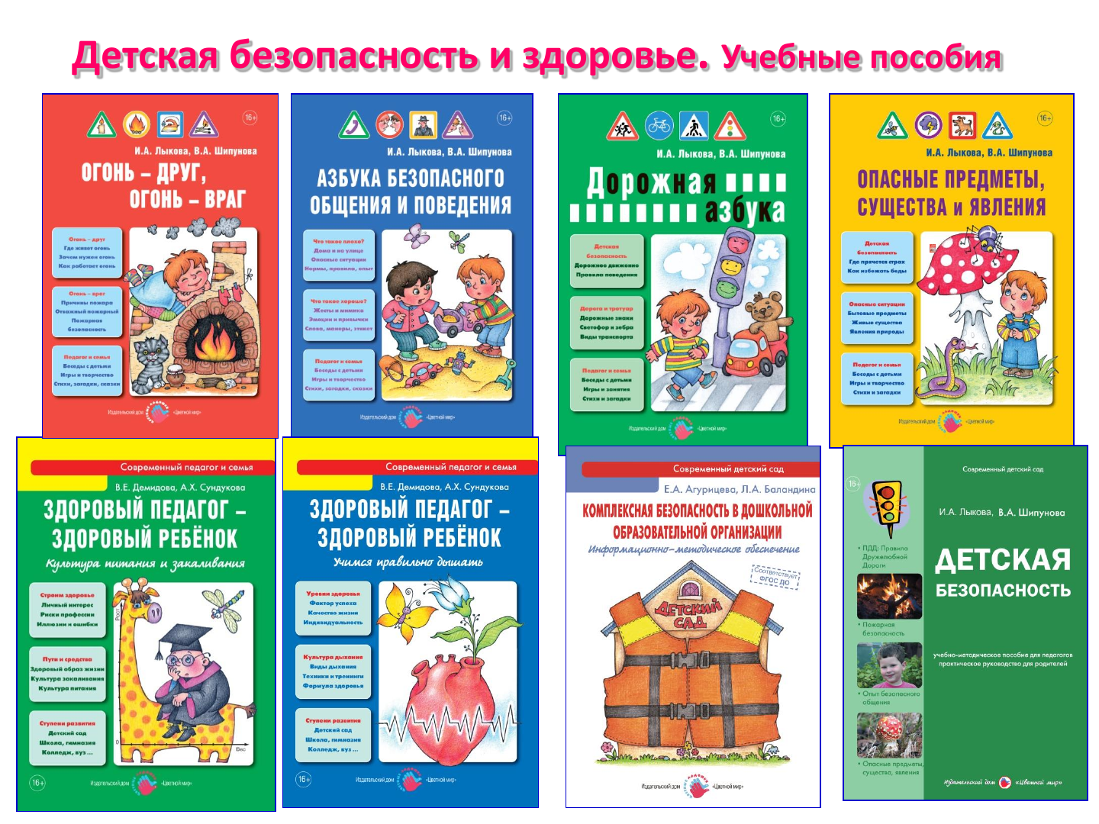

УМК программы «Мир Без Опасности»

Slide 15


Slide 16
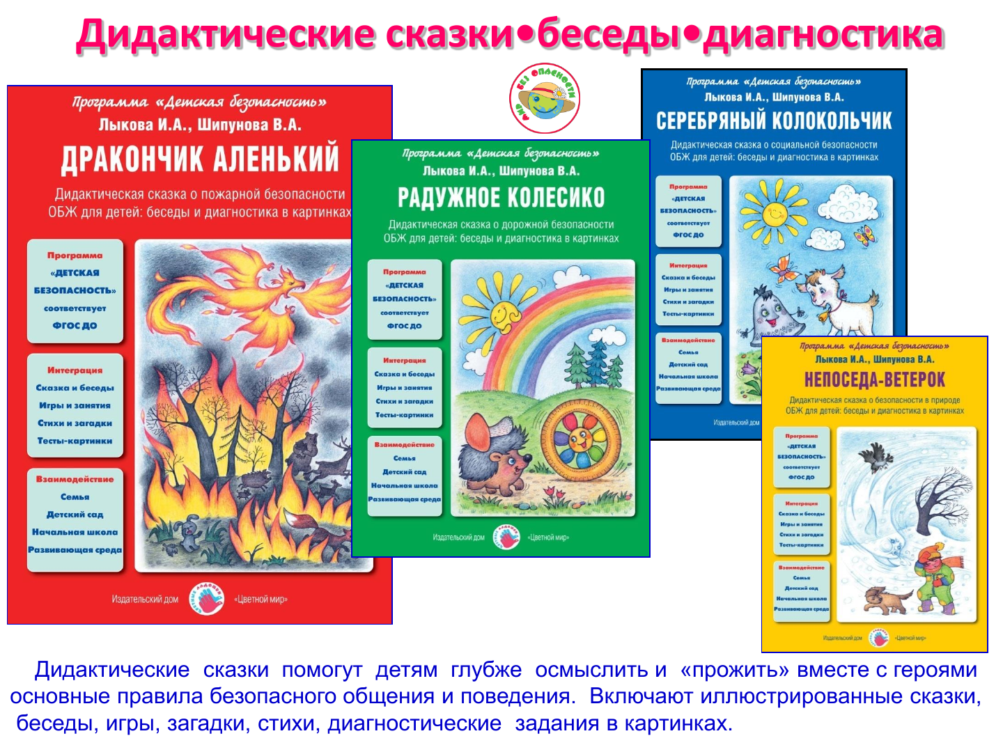

Slide 17

Логотип программы
«Мир Без Опасности»

Slide 18
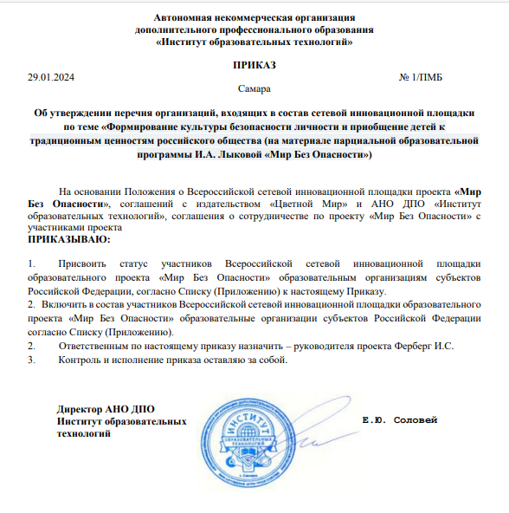

Slide 19
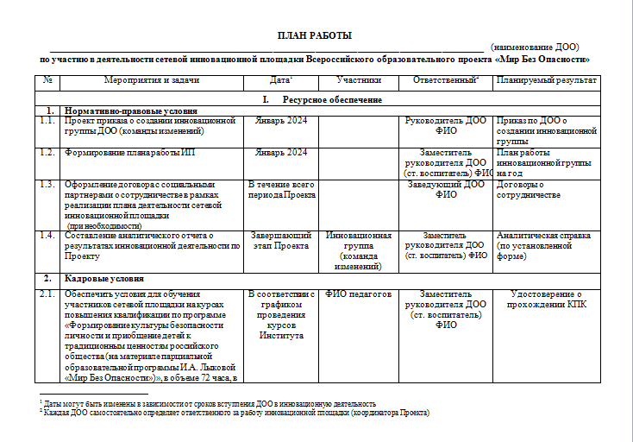

Slide 20
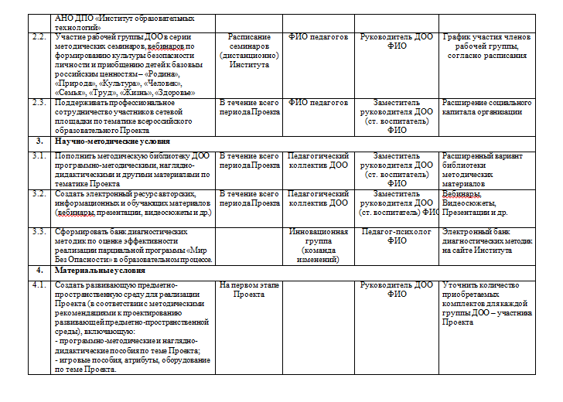

Slide 21
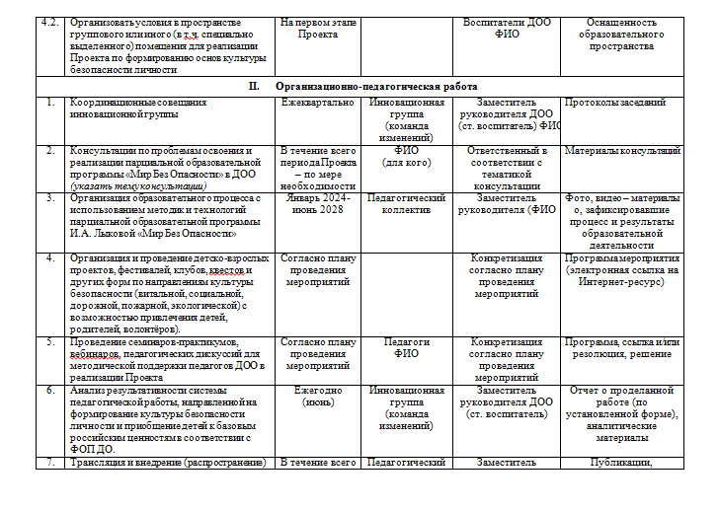

Slide 22
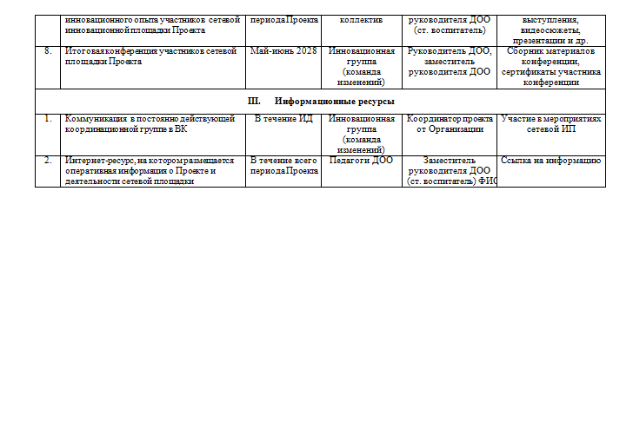

Slide 23
Спасибо за внимание

